Slide 1
FA標準化活動
～”At your side.“の精神でお客様のためにできること～
2024年 10月 17日
ブラザー工業株式会社 マシナリー事業 製造部 組立2G

Slide 2
1.サークル紹介
テーマ |  | FA標準化活動 ～”At your side.”の精神でお客様のためにできること～
分類 (品質・工数・安全・標準化・４Ｓ・その他)
所属 | ブラザー工業刈谷工場 マシナリー事業 製造部 組立２Ｇ | マシナリー事業 製造部 組立２Ｇ
サークル名 | FAサークル | FAサークル
メンバー | 役割 | 役割 | メンバー | 役割 | メンバー | 役割
坂野 | 推進者 | 推進者 | 三浦 | リーダー | 杉浦 | サブリーダー
大崎 | アドバイザー | アドバイザー | 石井 | ご意見番 | 宇佐美 | 書記
田中 | 資料作成 | アドバイザー | 内藤 | 改善マン | 藤岡 | 改善マン
坂本 | 改善マン | 改善マン | 小川 | 改善マン | 奥田 | オブザーバー

Slide 3
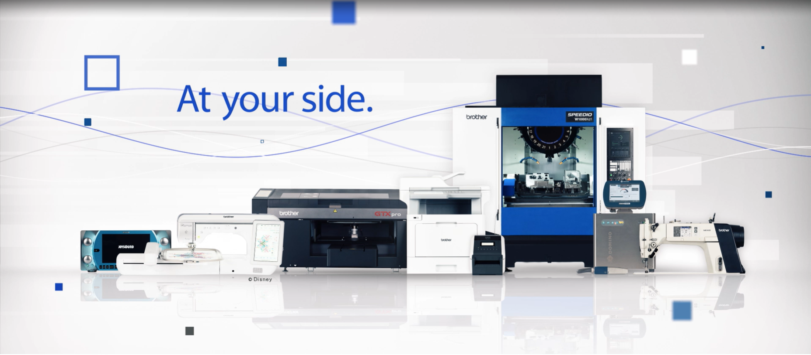
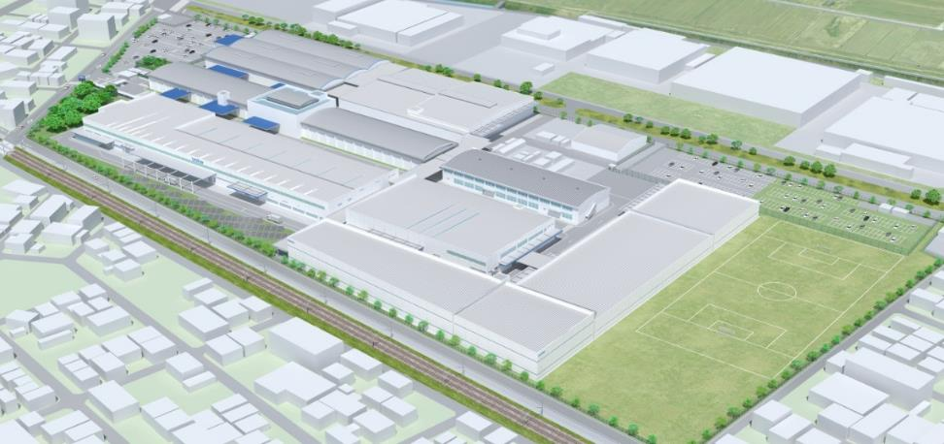
2.ブラザー工業刈谷工場
刈谷工場全体図
特殊仕様工程ライン
正門
出荷工程ライン
生産エリア
JR野田新町駅
量産セル生産ライン
小物加工
大物加工
サッカー場
各工場で生産している製品
工作機械
マシナリー事業以外
混合セル生産ライン
敷地面積 133,323㎡
（40,330坪）
Notes:
初めに私たちFAサークルが拠点を置くブラザー工業刈谷工場についての紹介です。
JR東海道線の野田新町駅から徒歩で約5分のところにあり、敷地面積は13万㎡あります。
刈谷工場で生産している主な製品は工作機械と産業用プリンタとなります。
私たちFAサークルは主に赤枠で囲った第３倉庫で工作機械【SPEEDIO】の製造を行っているサークルになります。

Slide 4
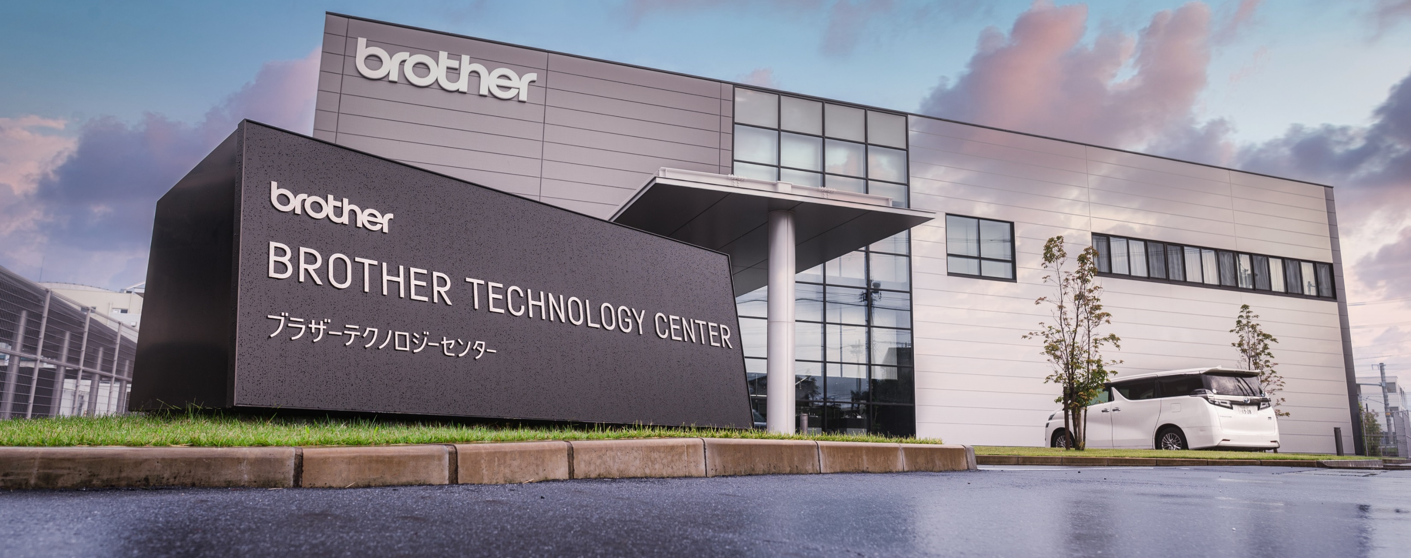
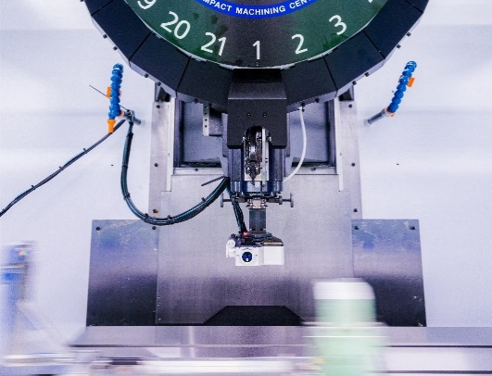
3.FAについて
FAとは
SPEEDIOに対しお客様の使用用途に合った
特殊オプションの取付、改造
Factory(工場）
Automation（自動化）

Slide 5
4.活動前のサークルレベル評価
■： 目標 ●： 活動前
Y軸 明るく働きがいのある職場
D-1ゾーン
C-1ゾーン
Bゾーン
Aゾーン
Cゾーン
C-2ゾーン
【活動前】 X:2.8 Y:3.3
【目標値】 X:3.3 Y:3.8
Dゾーン
D-2ゾーン
X軸 QCサークルの平均的な能力
上司 | 定期会合を必ず開催し、XY軸向上を意識しメンバーと協力を行い、困りごとの改善に繋げて下さい。
拠点ﾄﾚｰﾅｰ | メンバーの役割分担を行いX軸のスキル向上を行って下さい。また会合で積極的なコミュニケーションを行いY軸の向上に繋げて下さい。

Slide 6
5.FAサークルのルール
グランドルール
毎週必ず会合を開催する

Slide 7
6.活動計画
活動開始時期は遅れたが毎週の会合開催を達成

Slide 8
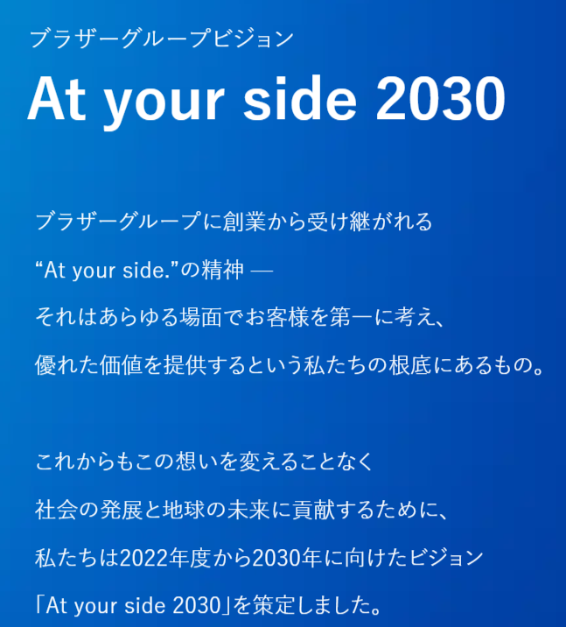
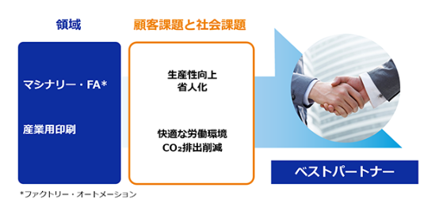
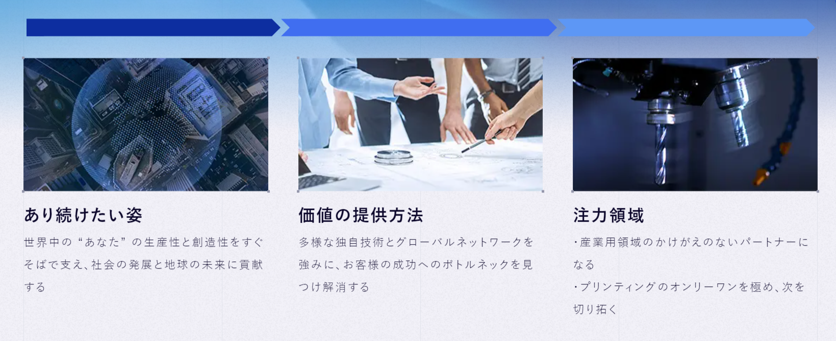
7-1.テーマ選定
あり続けたい姿
Notes:
テーマ選定です
今回のQC活動では、ブラザーグループが掲げるグループビジョンAt your side 2030の行動規範に沿ったサークル運営を行い
いつの時代も私たちの活動の根底にあるat your sideの精神で活動に取り組みます。
ブラザーグループビジョン「At your side 2030」とは、3つの要素で構成されており、ブラザーの存在意義を示した「あり続けたい姿」を起点に、どのような方法で価値を提供するのか(「価値の提供方法」)、2030年までに何を実現するのか(「注力領域」)を示したものになります。
私たちFAサークルはこの注力領域に属しており、顧客課題と社会課題に立ち向かい産業用領域においてかけがえのないパートナとなることが求められています。
私たちがベストパートナーとしてあり続けるための手段をメンバーで話し合います。

Slide 9

7-2.テーマ選定
あり続けたい姿
世界中の “あなた” の生産性と創造性をすぐそばで支え、
社会の発展と地球の未来に貢献する
FAサークルにとってのYOUとはお客様

Slide 10
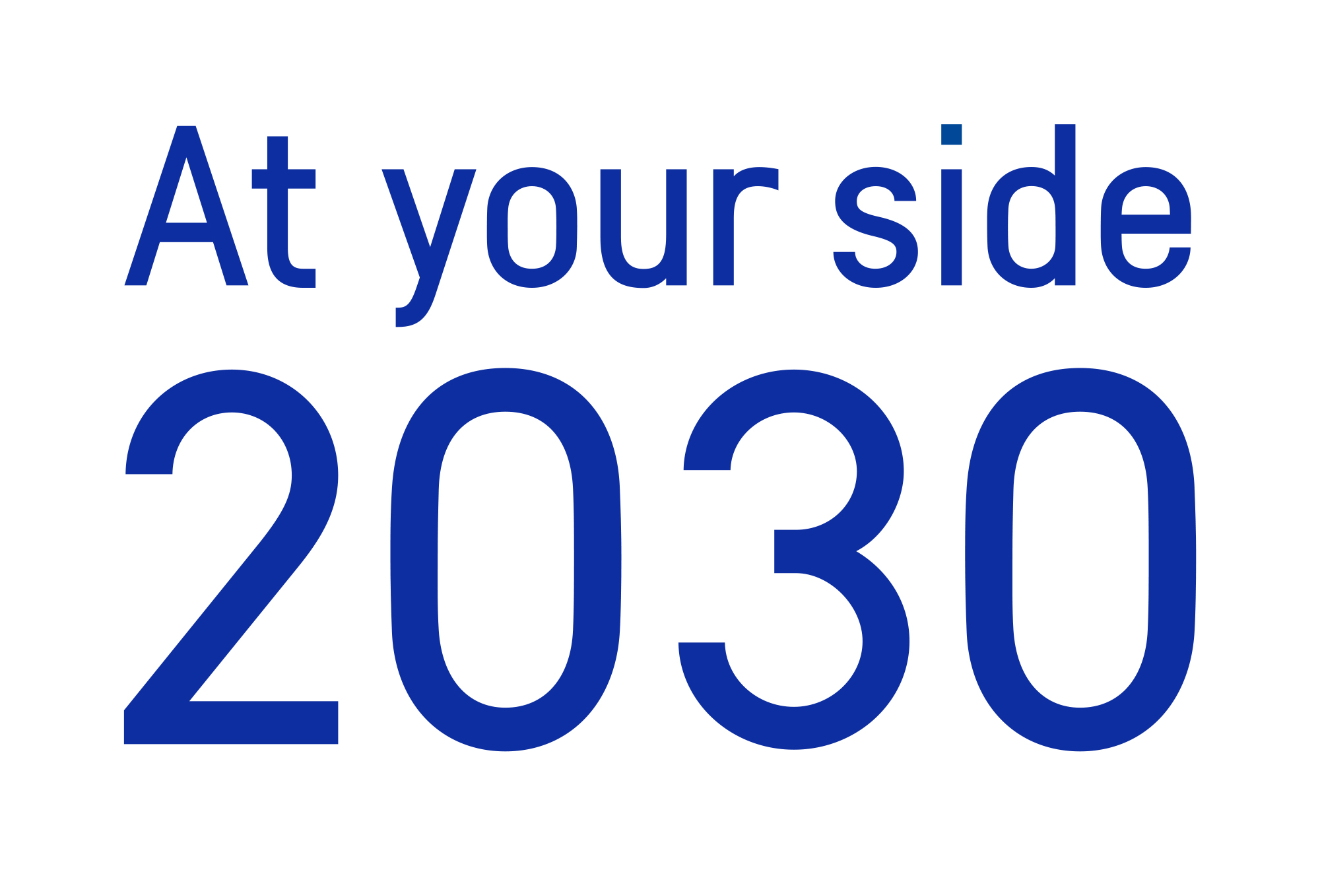
7-3.テーマ選定
YOU=お客様をもっと理解するためには
→お客様の生の声を聴く
SOG(営業カスタマイズチーム）に連絡、
お客様立合い時の要望を調査

Slide 11

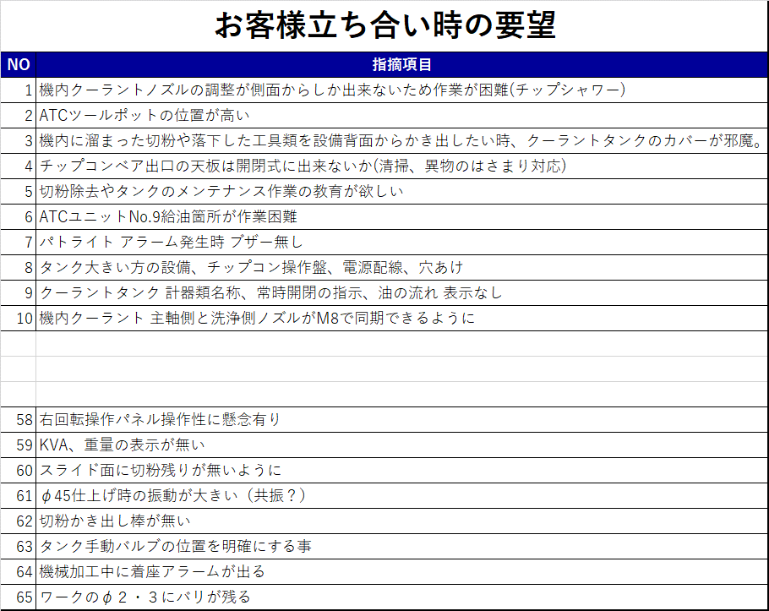


7-4.テーマ選定
どんな要望が多いのかな
いろいろな部署に要望が出ているね
～
要望ごとに担当部署を割り出してみよう
2年間で65件のお客様要望

Slide 12

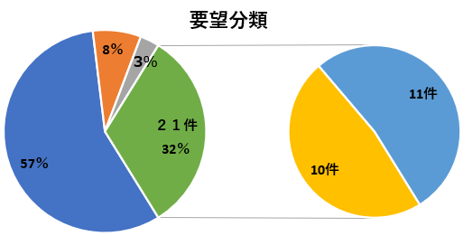
7-5.テーマ選定
FAに対する要望が21件、全体の３割を占めてるね
(件)
FAサークルとしてYOU(お客様)のためにできることは何かな
FAに対する要望を
もう少し詳しく調べてみよう
SOG要望
21件のうち10件が
営業要望
客先要望
曖昧な作業
＝
FA要望
標準が決まっていない作業
曖昧作業
追加工事
についての要望

Slide 13
7-6.テーマ選定
私たちFAサークルは”YOU”＝お客様のために
Theme
FA標準化活動
～”At your side.”の精神でお客様のためにできること～

Slide 14

8-1.現状把握
お客様要望で見つかった曖昧作業は
全体の極一部だよね
お客様要望で見つかった曖昧作業
FAで見つかる曖昧作業
FAでみつかる曖昧はもっとあるはず
まだ見つかっていない曖昧作業
トラブル履歴を調べてみよう！

Slide 15
8-2.現状把握
2023上期４月～９月まで6カ月分のトラブル履歴を調査
トラブル件数 Total：58件
トラブル履歴の一覧
etc.
FAで発生しているトラブルも3割が自班の要因によるトラブルだね
トラブルの要因を４Mに当てはめて深堀してみよう

Slide 16
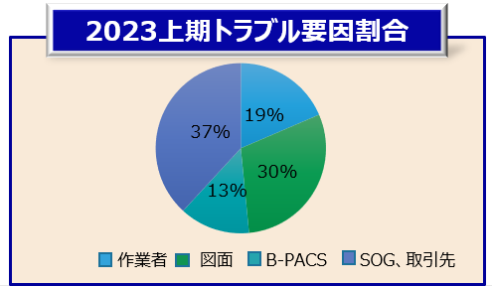
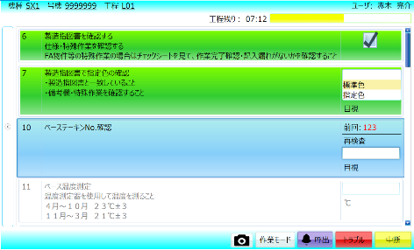

8-3.現状把握
トラブル内容を4Mで層別
1
Man(人) → 作業者
※①
２
Machine(機械、システム) → 生産支援SYS
トラブル履歴の一覧
3
Material(材料、部品) → SOG,取引先
4
Method(作業方法) → 図面
※①生産支援システム
タブレット上で作業者毎に工程を指示するシステム

Slide 17
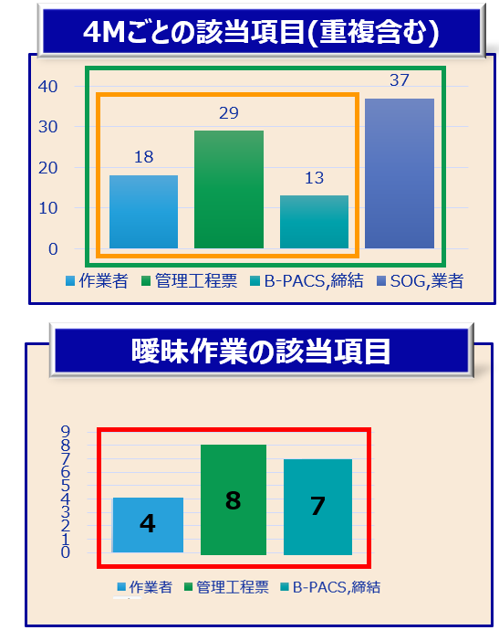
8-4.現状把握
SOG,FAトータル58件
作業者
4M97項目該当(重複該当含む)
FA起因のみ21件
4M60項目該当(重複該当含む)
作業者 図面 生産支援SYS SOG
曖昧作業６件
4M19項目該当(重複該当含む)
曖昧作業が要因のトラブルが
6件発生しているね…
標準化を進めて
曖昧作業による
トラブルをなくそう!
作業者 図面 生産支援SYS

Slide 18
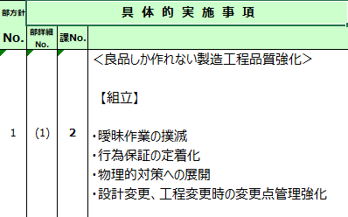
9.目標設定
FA起因のトラブル件数(6カ月)
上位方針より
曖昧作業撲滅が掲げられている
曖昧起因トラブル
曖昧起因によるトラブル０件へ
何を （特性） | 曖昧作業によるトラブル発生件数を | どれだけ （目標値） | 2024年3月末までに 【 0件にする 】

Slide 19

10-1.現状調査
Q:標準化されていないことによってどんなトラブルが発生しているの？
作業間違い編
不具合内容 | 分類/現象
カバー取付向き間違い | 作業間違い
エアシリンダー近接センサー固定ネジ 向き変更忘れ | 作業間違い
ドアレールカバー取付間違い | 作業間違い
ケーブル配線経路間違い | 作業間違い
穴あけ間違い | 作業間違い
・図面に指示がない
・前回と図面が変わっている
（担当者が変わっている）
・確認項目がなかった

Slide 20

10-2.現状調査
Q:標準化されていないことによってどんなトラブルが発生しているの？
配膳間違い編
・伝票と部品が違う
・物件番号と部品が違う
・類似部品が多い
・部品チェックの仕方が決まってない
・発注ミス
・納品ミス

Slide 21
10-3.現状調査
Q:標準化されていないことによってどんなトラブルが発生しているの？
作業忘れ編
・図面表記がない
・締結項目がない
・思い込み
・生産支援SYSフラグミス
・設計変更反映遅れ
要因解析で標準化できていない要因を調べよう

Slide 22

11.要因解析
▼▼▼▼
作業者
図面
▼▼▼▼
▼▼▼▼
▼▼▼▼
▼▼▼
▼▼▼▼
▼▼▼▼▼
▼▼▼▼
人的チェックによる確認ミス
人
▼▼▼▼
▼▼
▼▼
▼▼▼▼
▼▼▼▼▼▼
▼▼▼▼
▼▼▼▼▼
▼▼
標準化できていない
▼▼▼▼
▼▼▼▼
▼▼▼▼▼
▼▼▼▼
▼▼▼▼
▼▼▼▼
▼▼▼▼
▼▼▼
▼▼▼▼
類似仕様が
多い
▼▼▼▼
▼▼
▼▼▼▼▼▼▼▼
▼▼▼▼▼▼▼
配膳方法が
人によって違う
作業者ごとに
作業方法が違う
運用ルールがない
▼▼▼▼
▼▼▼
類似仕様の図面が多い
▼▼▼▼
▼▼▼▼
▼▼▼▼▼▼
▼▼▼
▼▼▼
▼▼▼▼▼▼
▼▼▼▼▼▼
▼▼▼▼▼
▼▼▼▼▼▼
▼▼▼▼▼
▼▼▼▼▼
部品図面が
統一されていない
▼▼▼▼
▼▼▼▼
▼▼▼▼
▼▼▼▼▼
▼▼
担当者ごとに
違う図面を使用
ユーザーによってネジ数が違う
▼▼▼▼▼▼▼▼
▼▼▼▼▼▼
▼▼▼▼
▼▼▼▼
▼▼▼▼▼
▼▼▼
▼▼▼▼▼
▼▼▼▼▼
▼▼▼▼▼
SOG
▼▼▼
▼▼▼▼
生産支援SYS
部品ごとに違う
▼▼▼▼▼
▼▼▼▼▼▼

Slide 23
12.対策立案
方策展開型系統図
◎⇒5 ○⇒3 △⇒1
効果 | コスト | 実現性 | 評価点 | 採否
FA作業の標準化をする
1次手段
2次手段
3次手段
M票活動の実施
1
◎ | ◎ | ◎ | 15 | 採
曖昧作業の把握
2
改善メモで
曖昧作業を抽出
○ | ◎ | ◎ | 13 | 採
曖昧作業撲滅
組立・配膳
ロボット導入
◎ | △ | △ | 7 | 否
配膳間違い防止
3
FA部品検品システムの活用
◎ | ○ | ◎ | 13 | 採
FA部品の統一
4
◎ | ◎ | ○ | 13 | 採
人による
ばらつきをなくす
図面の統一
4
◎ | ◎ | ○ | 13 | 採
FA作業の統一
仕様の統一
ユーザー専用
仕様の廃止
◎ | △ | △ | 7 | 否
➢評価点の高い4項目に対して改善を進めよう！！

Slide 24
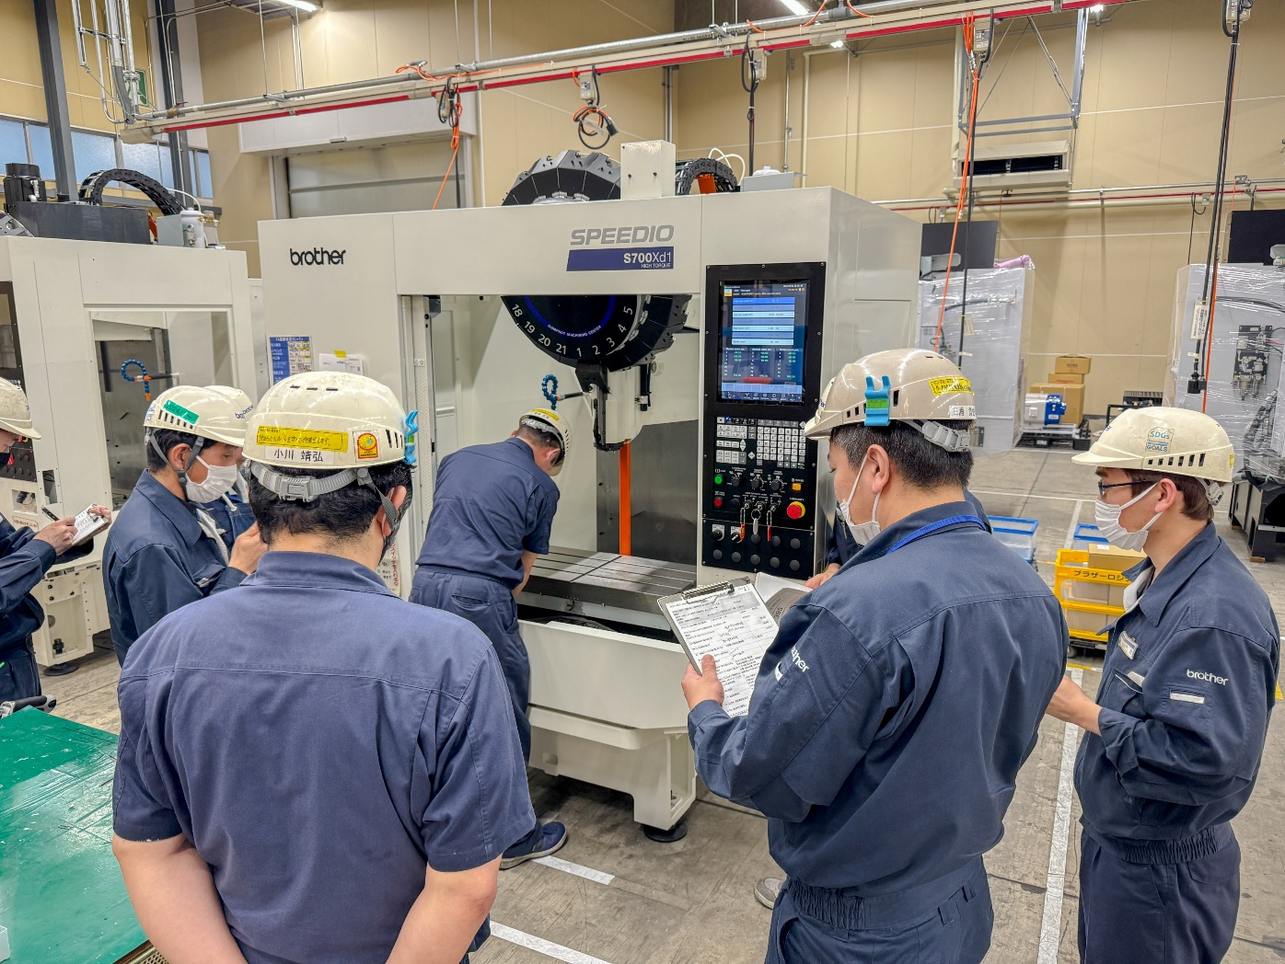
13-1.対策実施【①M票活動】
M票活動実施による
生産支援SYS項目の不備、不足の洗い出し
標準化出来ていない作業の洗い出し
M票活動とは
↓
活動毎に作業テーマを選定
↓
習熟度の高いメンバーで実作業を観察
↓
作業手順や確認項目の内容をチェック
↓
指摘事項を生産支援SYSや図面へ展開

Slide 25
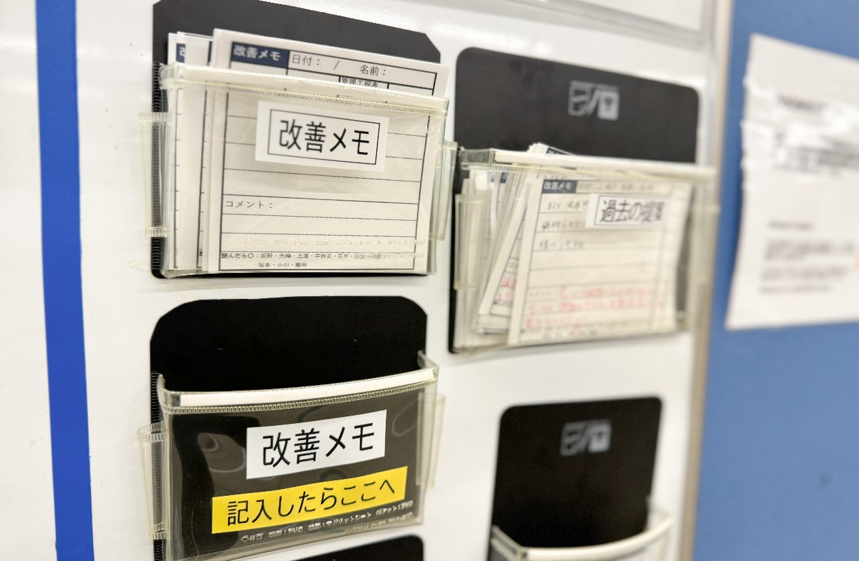
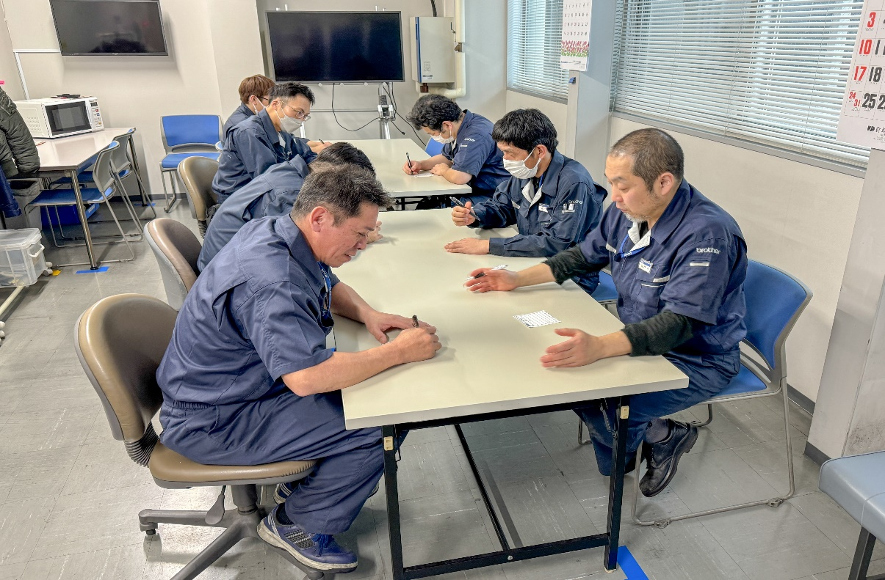
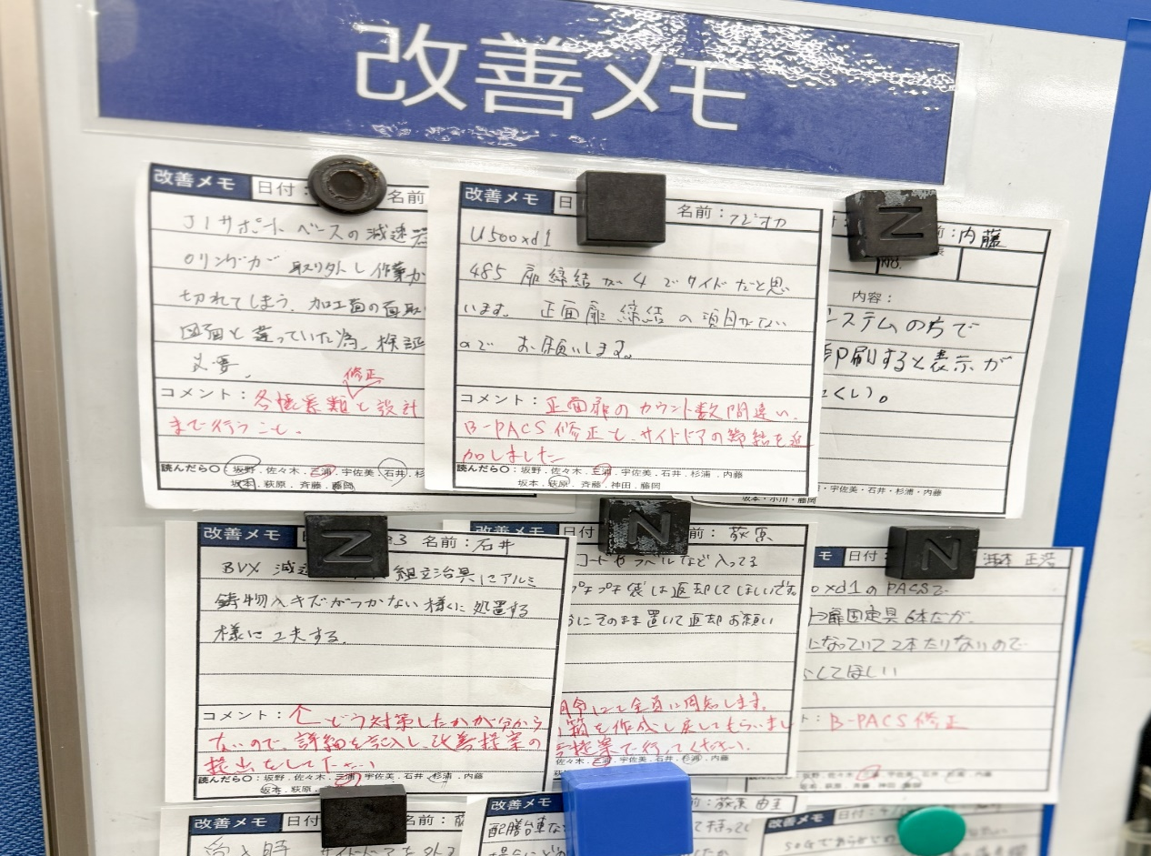
13-2.対策実施【②改善メモ】
改善メモによる曖昧、
未標準化項目のボトムアップ
日常的に作業要望を出せる環境へ
作業者からの作業内容変更要望
吸い出した項目を
生産支援SYSや図面へ展開
リーダが回答後張り出しメンバーへ共有

Slide 26
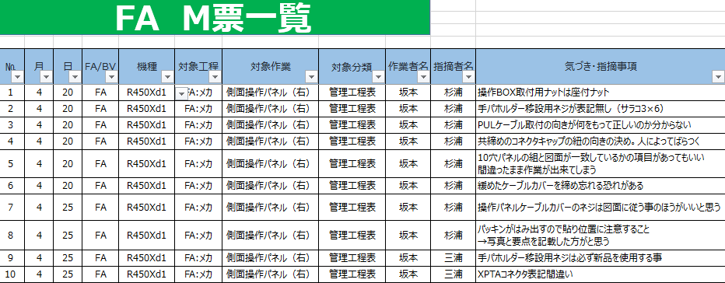
13-3.対策実施【②改善メモ】
M票活動
37件の不備、不足項目を発見
改善メモ
12件の不備、不足項目を発見
M票活動、改善メモで吸い出した曖昧作業項目
生産支援SYSや図面へ展開
今後発生する懸念のあった曖昧起因トラブルの未然防止

Slide 27
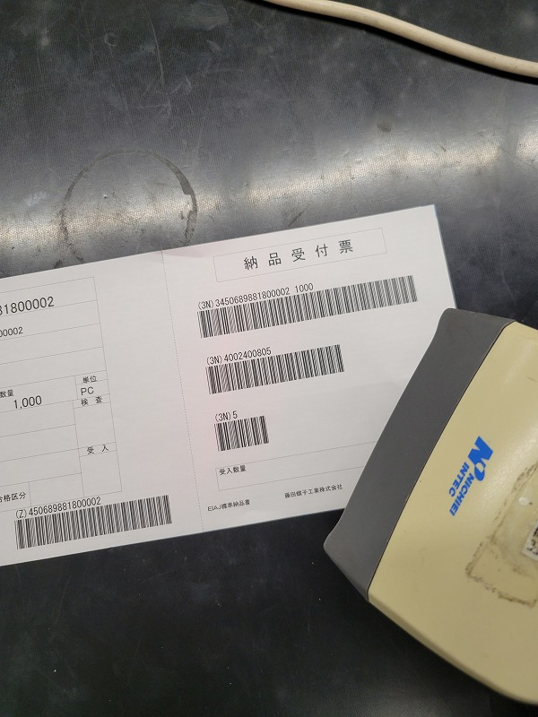
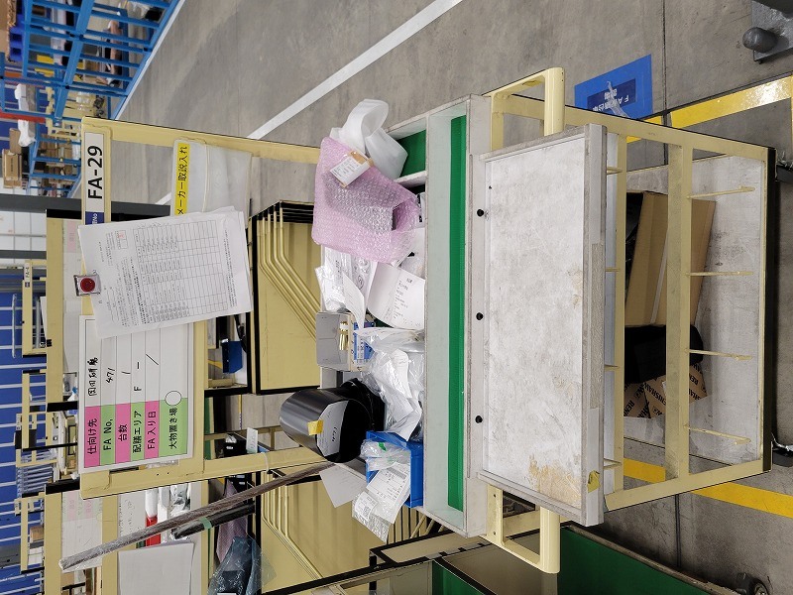
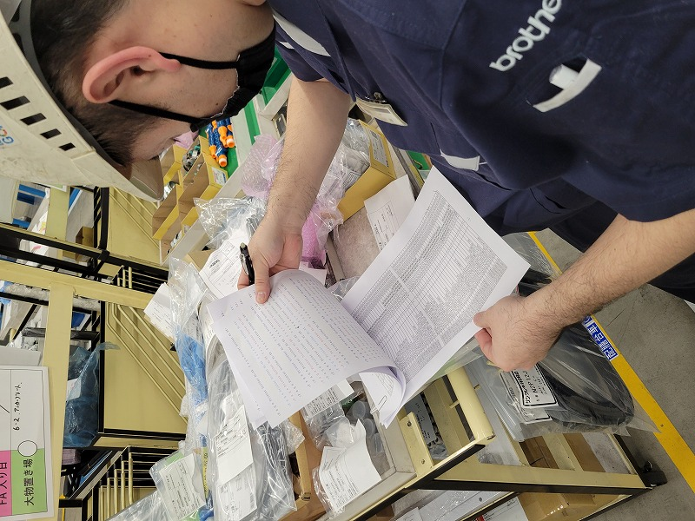
13-4.対策実施【③FA部品検品システム】
FA部品検品システムによるヒューマンエラー防止
before
部品の部品コードと
伝票の部品コードを照合
照合した部品を
該当する配膳台車へ移動
部品表の配膳済み部品
を作業者が消込
配膳部品チェックや配膳方法が曖昧で
作業者任せになっていた！！

Slide 28
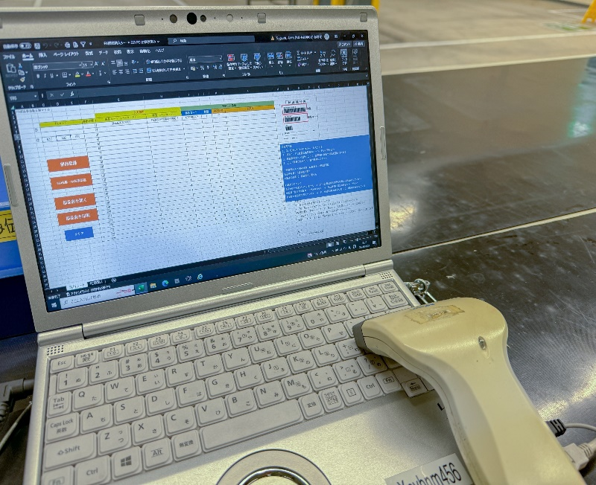
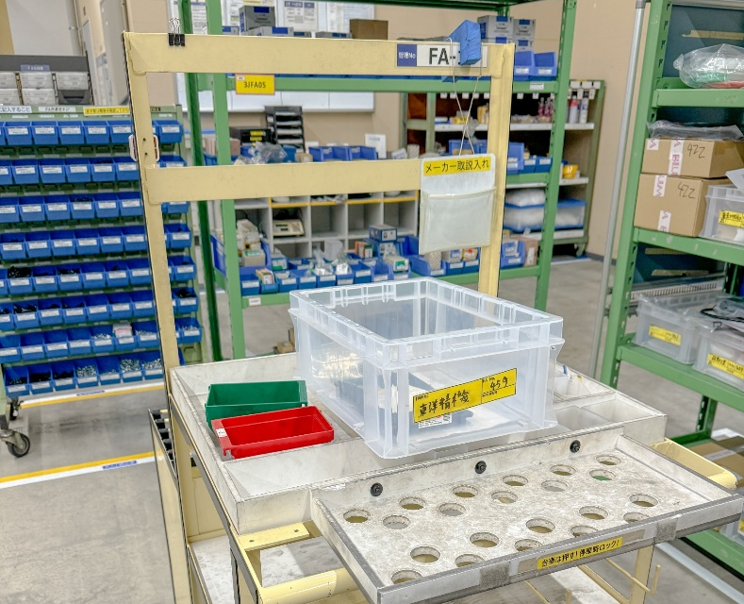
13-5.対策実施【③ FA部品検品システム】
FA部品検品システムによるヒューマンエラー防止
after
バーコードリーダで
伝票を読み取り
人的入力レス
配膳チェックの自動化
物件番号、数量、品番チェック後対象機械へ
人的入力レスにより実施後のヒューマンエラー発生0件
デジタル化により誰が作業しても異変に気付ける体制へ

Slide 29


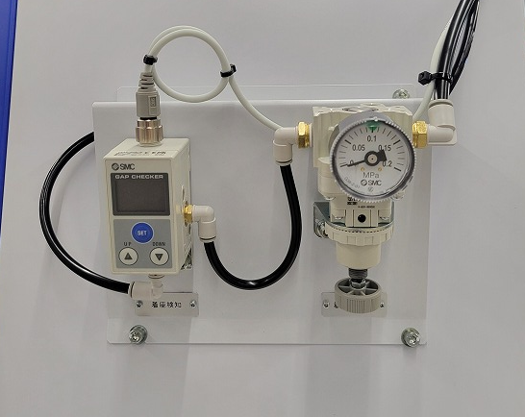

13-6.対策実施【④部品・図面の統一】
FA OP部品統一による標準化
統一化するOP部品についてSOGと協議
OP頻度、部品点数、コスト
部品、図面の統一化
3項目を評価基準とした結果
着座プレートの統一化から着手
・ラベルの取り付け間違い防止
・穴あけ間違い防止
・部品納入ミス・配膳ミス防止
他機種、他仕様展開へ

Slide 30
14-1.効果の確認
標準化活動後トラブル発生件数
活動後実績(２カ月間）
曖昧作業によるトラブル件数
０件を継続中
FA曖昧作業起因トラブル発生件数
しかし
標準化に対し100％の
対策はできていないため、
今後も継続して
標準化活動を進めていく
活動前4~9月
曖昧起因トラブル件数
6件
標準化活動
曖昧撲滅活動後
2~3月トラブル件数
0件
活動前曖昧起因トラブル発生件数(6カ月）

Slide 31
14-2.効果の確認
FA作業標準化による工数削減
曖昧作業によるトラブル対応工数
曖昧作業によるトラブル対応工数
活動前
活動後
・2~3月トラブル発生件数０件
１件当たりのトラブル
対応にかかる時間
＝10分
月平均
トラブル発生件数
・M票活動、改善メモによる
トラブル未然防止効果 49件
4月～９月
トラブル発生件数
6 ÷ 6 ＝ 1件
月平均
トラブル対応工数
28,680円/年削減
1 × 10 ＝10分
改善レート(円/分）
発生する懸念のあった
トラブル工数抑止
10 × 239 ＝2,390円
付随効果
トラブル対応工数(円/年）
49 × 2,390 ＝ 117,110円
2,390 × 12 ＝28,680円
brotherブランドイメージ、リピート率の向上へ

Slide 32
15.歯止め

Slide 33
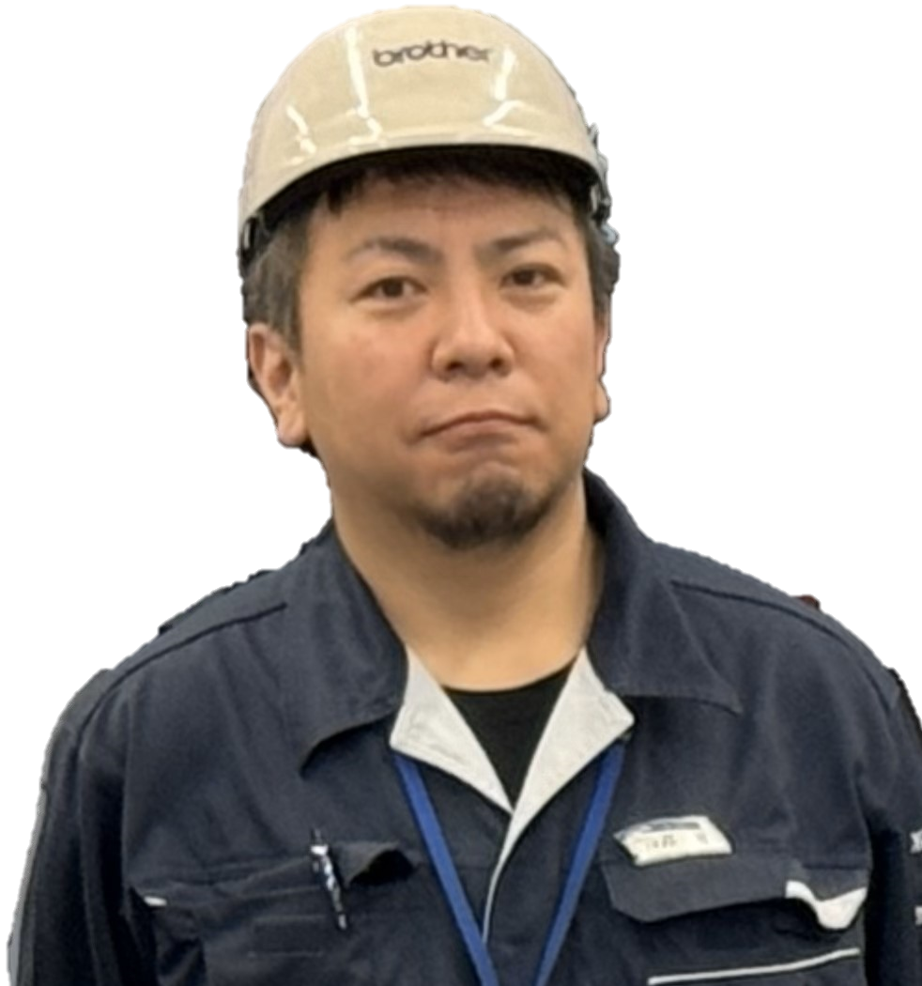
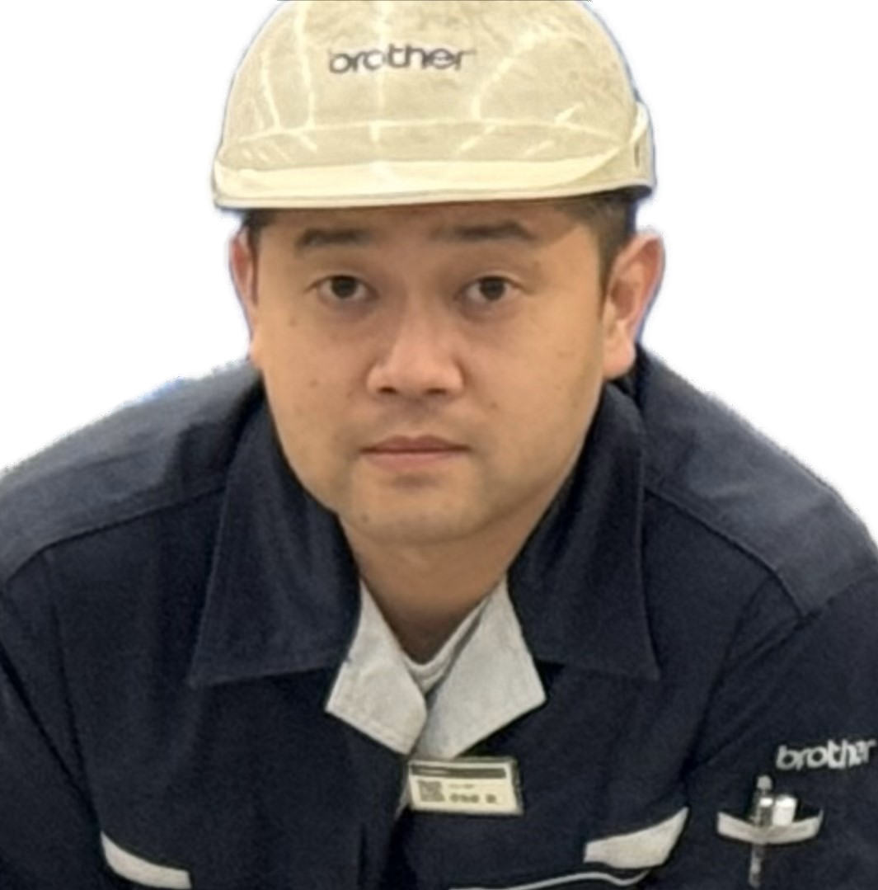
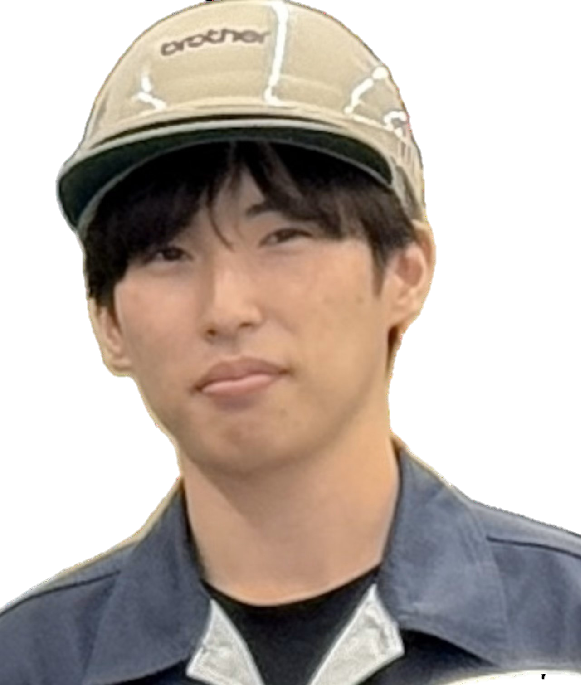
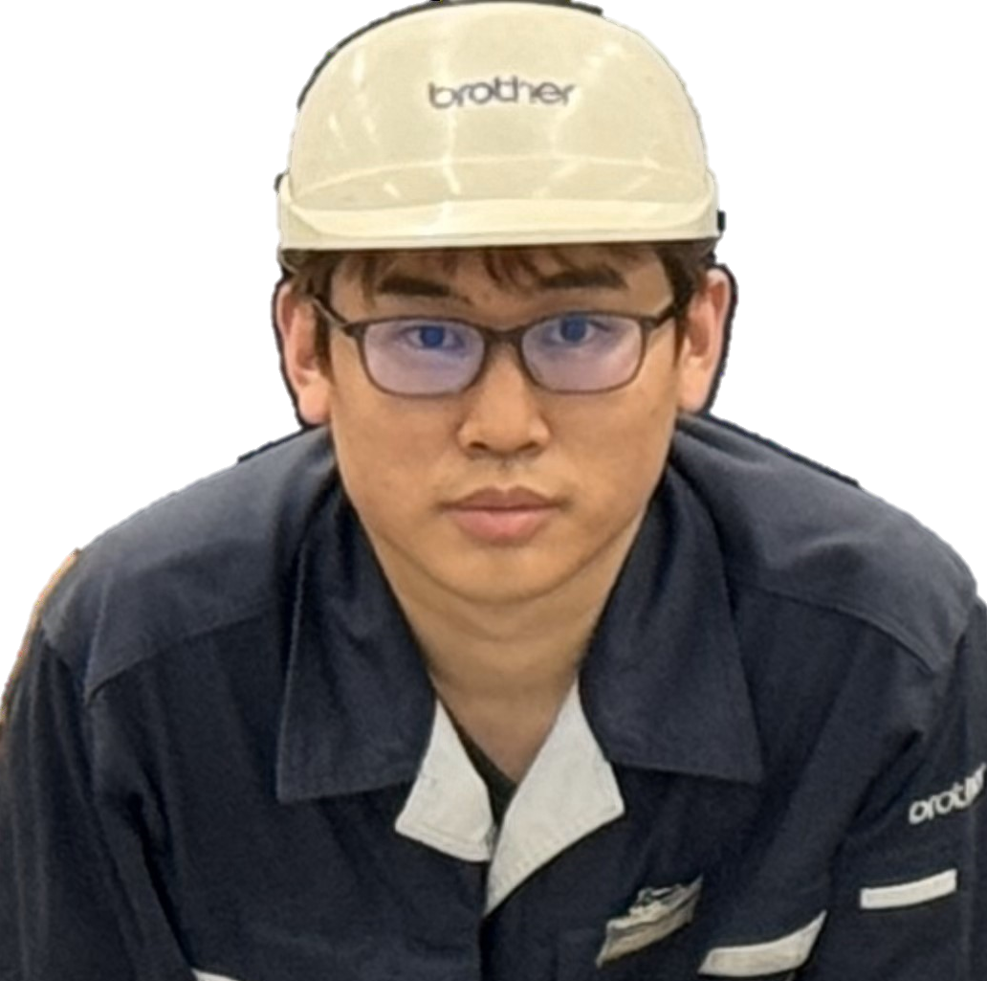
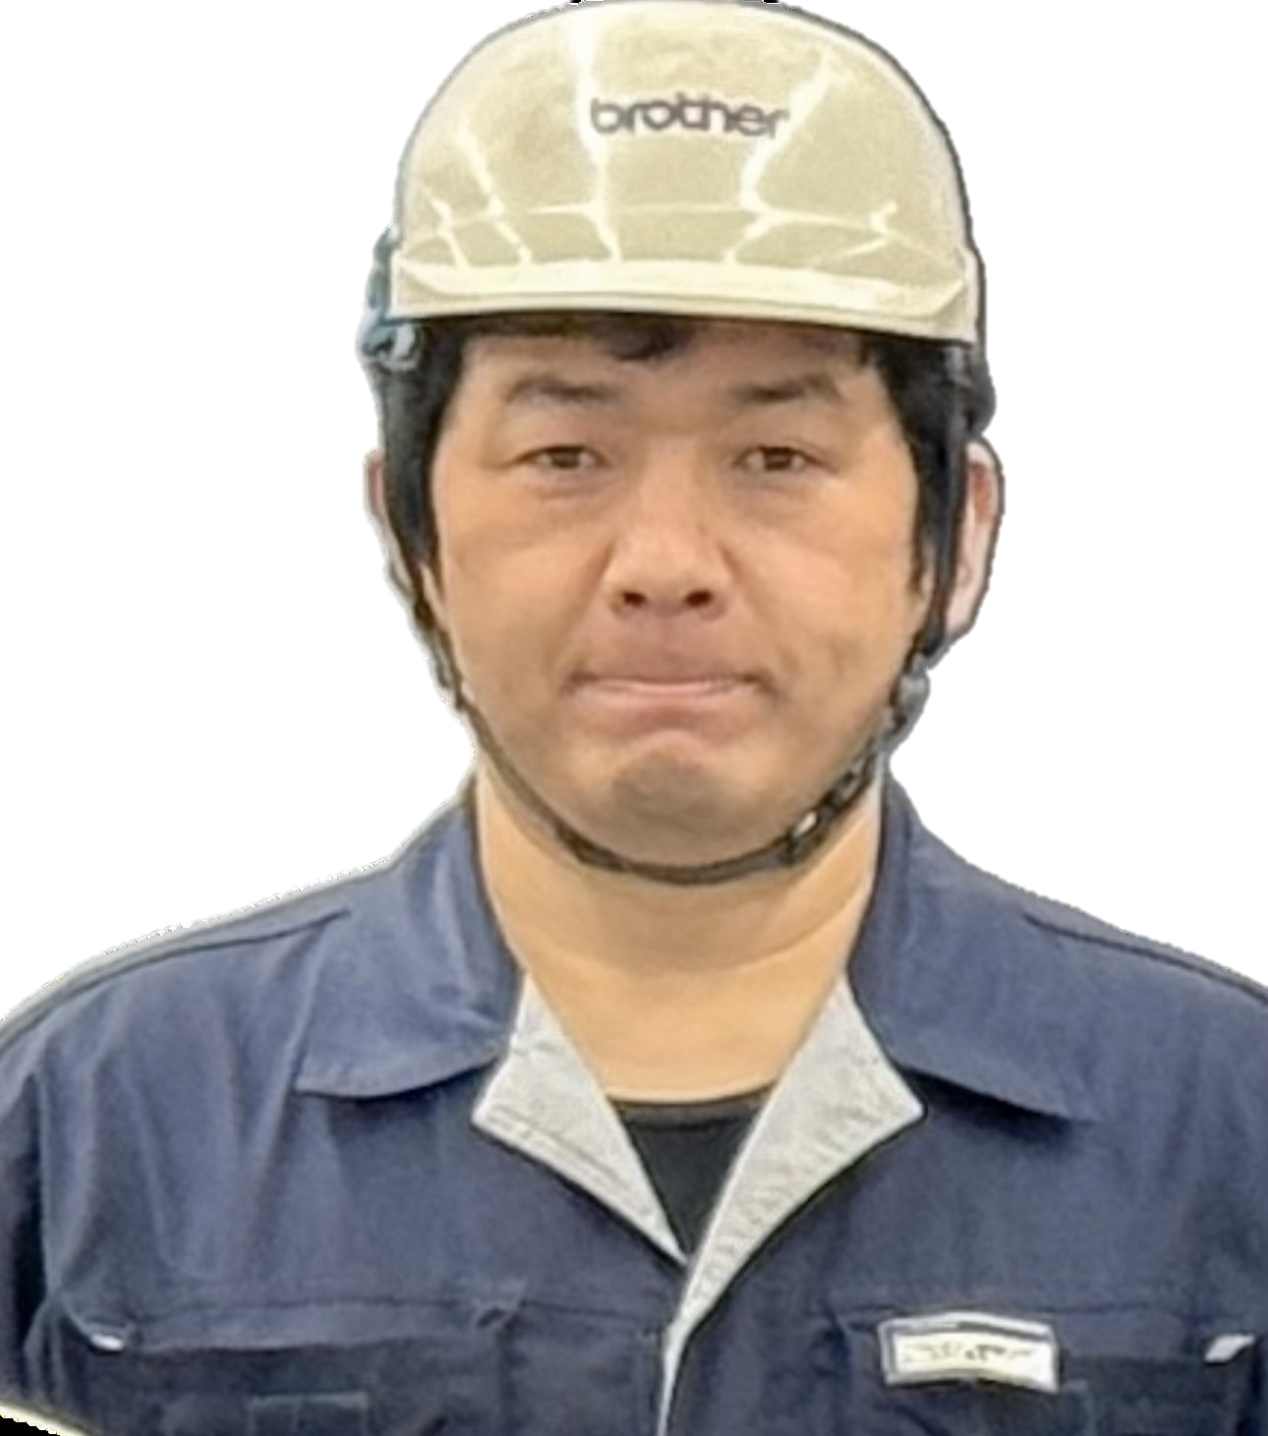
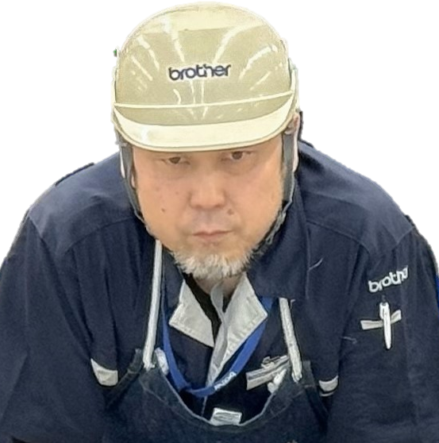
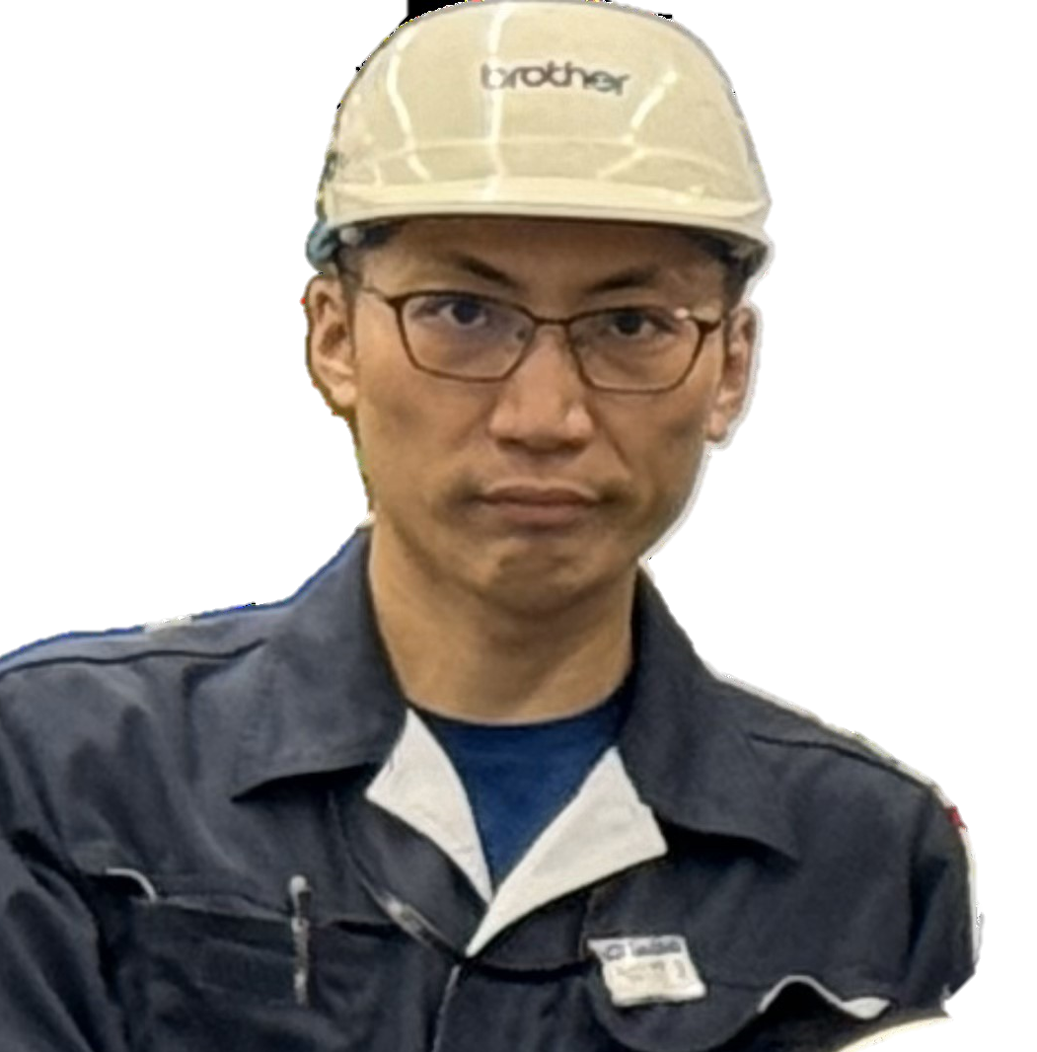

16.あなたにとってのYOUとは？
Member’s
VOICE
感謝を込めて良い物を届けたいと思える存在
ブラザー製品を使って次のお客様へ製品を届けてくれる存在
会社を存続させる上で必要不可欠な存在
自分たちの仕事を認めてくれている存在
ブラザーの価値を高めてくれる存在
自分たちを成長させてくれる存在

Slide 34
17.活動後のサークルレベル評価
■： 目標 ●： 活動前 ★： 活動後
基本的な考え方
D-1ゾーン
C-1ゾーン
Bゾーン
Aゾーン
改善技能
改善能力
リーダーシップ
Y軸 明るく働きがいのある職場
多能工
手法
Cゾーン
C-2ゾーン
【活動前】 X:2.8 Y:3.3
【活動後】 X:3.1 Y:3.4
【目標値】 X:3.3 Y:3.8
X : 3.1 Y : 3.4
ルール順守
会合
Dゾーン
D-2ゾーン
意欲
手法
X軸 QCサークルの平均的な能力
上司 | ・お客様を意識した、良いテーマだったと思います。 “At your side.”を意識し、これからも楽しく、意義のあるQCC活動を実施して下さい。
拠点ﾄﾚｰﾅｰ | ・XY軸共に向上を行っていただきありがとうございます。今回のポイントの維持と向上が重要です。 引き続き明るく楽しく全員参加を意識して活動を行っていきましょう。

Slide 35
18.まとめ
良かった点
お客様とはどういう存在かを考えたことが活動のきっかけとなり、
活動を通じてお客様の実際の声を知ることで、
標準化を進める活動が出来たこと。
苦労した点
標準化を進めるにあたり、FAでは特殊な工事が多いため、
部品の標準化を展開するのが難しかった。
今後の課題
今回の活動期間内だけでは全てのFA部品の標準化は難しいため、
今後もSOGと継続してFA部品の標準化活動を行っていく。

Slide 36

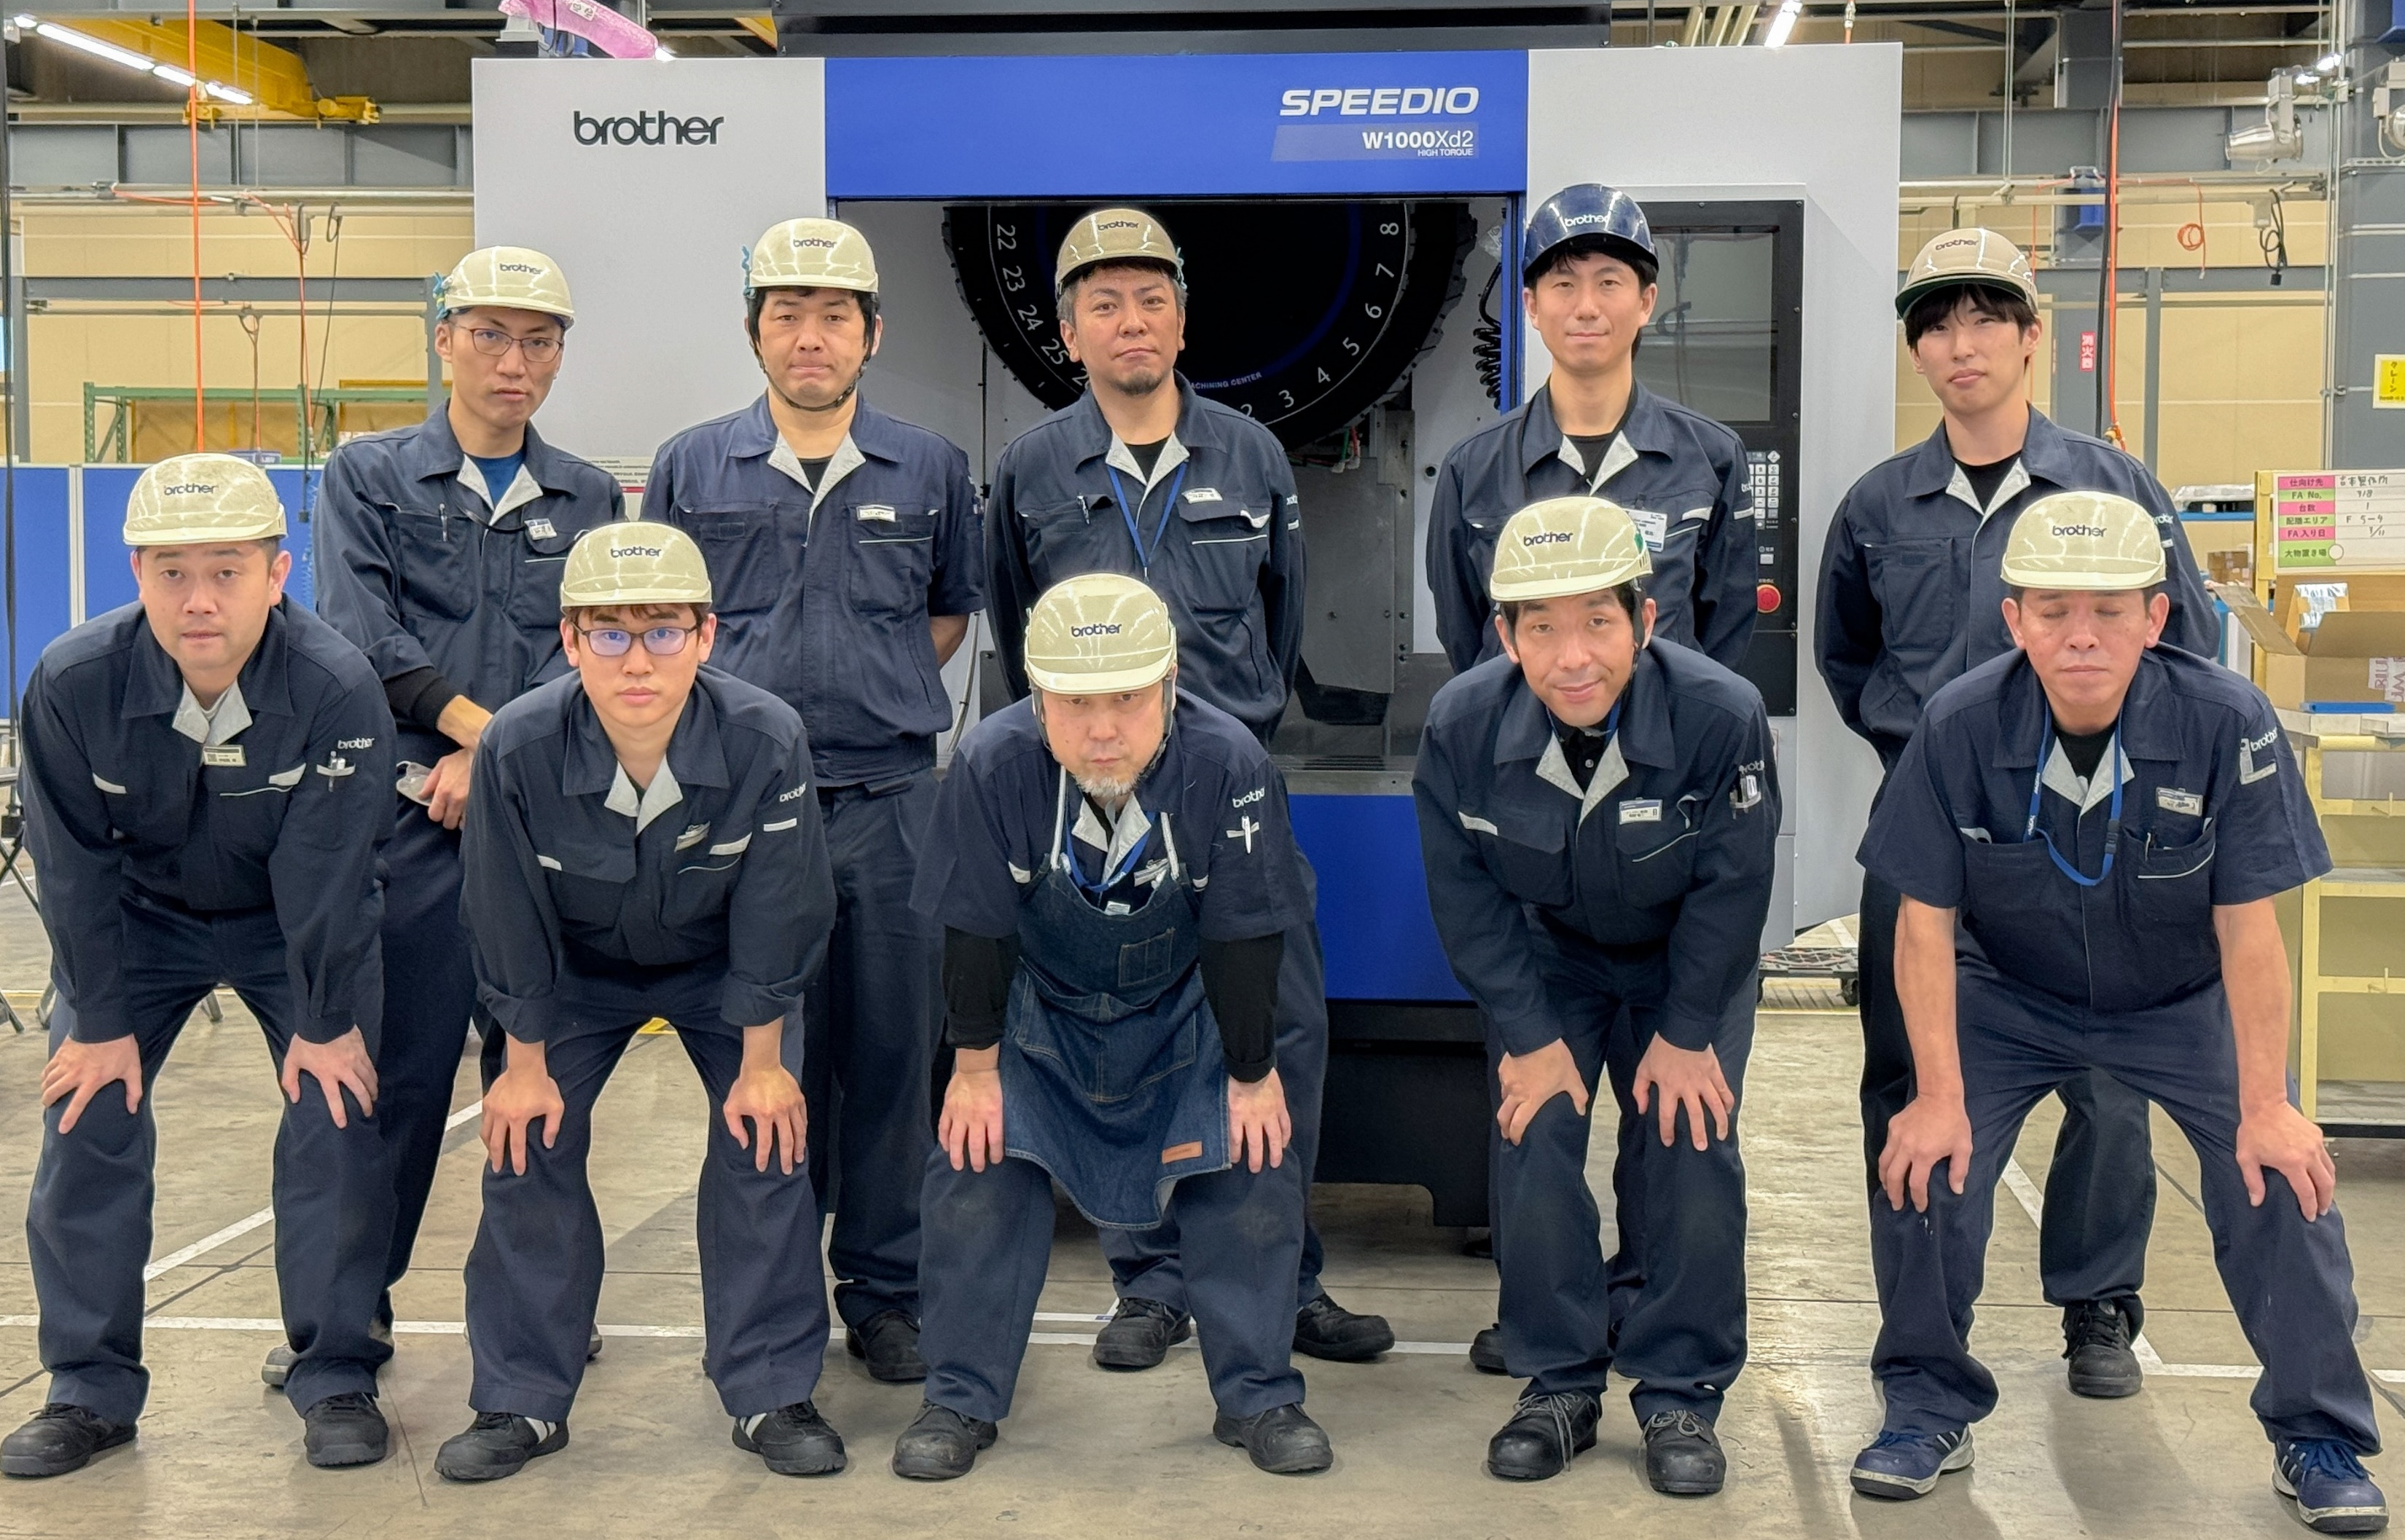
ご清聴ありがとうございました

